Slide 1
计算机组成与嵌入式系统 第十章 DSP处理器技术
颜露新 钟胜
人工智能与自动化学院
2024年春季

Slide 2
本章目标
掌握DSP基本概念
熟悉C641X DSP 体系架构
掌握C641X DSP 存储器接口技术

Slide 3
10.1 基本概念
DSP
Digital Signal Processing
数字信号处理
Digital Signal Processor
数字信号处理器 本课程重点

Slide 4
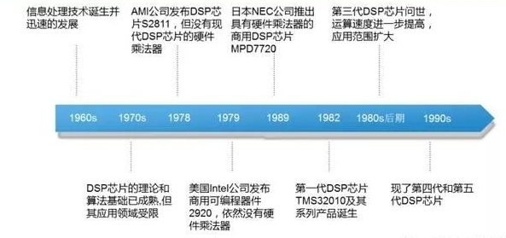
10.1 DSP芯片的发展历程

Slide 5
10.1 DSP芯片的分类
按数据格式分类
定点DSP芯片
浮点DSP芯片
按芯片的用途分类
通用型DSP
专用型DSP
浮点DSP有浮点运算硬件，也可进行定点运算
定点DSP没有浮点运算硬件，浮点运算需要开发环境支持

Slide 6
10.1 DSP芯片的性能指标
1.指令周期：即执行一条指令所需要的时间，通常以ns为单位。如TMS320LC549-80在主频为80MHz时的指令周期为13.5ns
2.MIPS (Million Instructions Per Second) :百万条指令/每秒。 如TMS320C6416在时钟为1GHz时的峰值性能可达8000MIPS
3.MOPS (Million Operations Per Second ：百万次操作/每秒。如TMS320C6201在时钟为200MHz时的峰值性能可达2400MOPS
4.MFLOPS (Million Float Operations Per Second ：百万次浮点操作/每秒。如ADSP-TS201S的峰值性能可达110.3GFLOPS

Slide 7
10.1 DSP芯片的性能指标
5.Mbps(Million Bits Per Second)：百万位/每秒
如TMS320C6000的总线时钟为200MHz时，其总线数据吞吐率为800M字节/秒
6.MAC执行时间：完成一次乘-累加运算所需时间
大部分DSP可在单周期内完成一次MAC
7.FFT执行时间：完成一个N点FFT运算所需时间
……

Slide 8
10.1 主要DSP厂商
TI公司
Motorola公司
ADI公司
Hitachi、NEC、Zilog和 STMicroelectoncs等

Slide 9
10.1 国产DSP—仿制之路
上海交大“汉芯”丑闻
2003年2月 推出“汉芯一号”
2006年2月 “汉芯”造假暴露 打磨MOTO
国防科技大学仿制出TI公司C6000系列DSP “飞腾”系列
中科院电子院仿制TI公司TMS320C6455

Slide 10
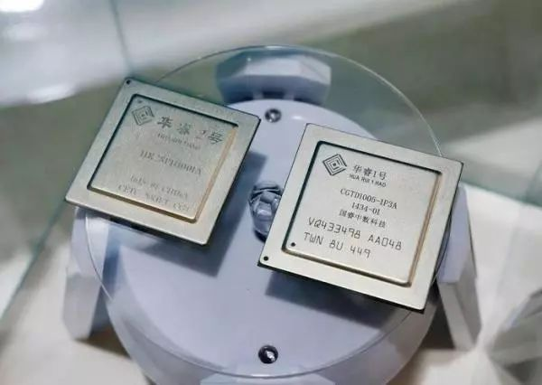
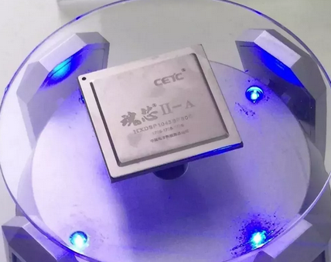
10.1 国产DSP—自主创新之路
中电14所自主研制的华睿DSP
中电38所自主研制的魂芯DSP

Slide 11


10.1 TI公司主推的三大DSP平台
TMS320C2000™
TMS320C5000™
TMS320C6000™
最佳测控
电机控制
家用电器
变频电源控制
工业自动化
高性能
无线基站
视频流、 视频会议
视频安防/监控制
医疗成像
低功耗
手机
电信
数码相机
便携式媒体播放器
医疗器械

Slide 12
10.1 C6000系列DSP子系列
C62x子系列：32位定点DSP、1200～2400MIPS
代表器件： TMS320C6205
代表器件： TMS320C6211
C64x子系列：32位定点DSP，4000～5760MIPS
代表器件： TMS320C6414、C6415、C6416
数字媒体器件：TMS320DM640、DM641、DM642
C67x子系列：32位浮点DSP、1200～1800MIPS，
900～1350MFLOPS
代表器件： TMS320C6701
代表器件： TMS320C6711、C6712、C6713
C674X子系列：低功耗浮点/定点混合
3648MIPS，2746MFLOPS
C6000多核DSP C647X
KeyStone 多核DSP C665X C667X

Slide 13
10.1 ADI公司的DSP
21xx系列，主要以218x,219x系列为代表，内部RAM多，接口丰富，适合用于控制
SHARC系列，32位浮点，包括前期的2106x，2116x和目前的2126x,2136x
TigerSHARC系列，从SHARC发展而来，目前有TS-101s,TS-201,202,203等产品
BlackFin系列，16位高性能定点运算和通用微控制器使用方便的性能结合

Slide 14
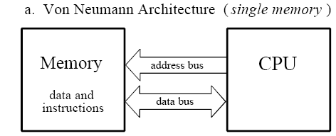
10.1 DSP芯片的特点
（1）采用超级哈佛结构

Slide 15
10.1 DSP芯片的特点

Slide 16
10.1 DSP芯片的特点
（2）采用多总线结构
DSP 芯片都采用多总线结构，可同时进行取指令和多个数据存取操作，并由辅助寄存器自动增减地址进行寻址，使 CPU 在一个机器周期内可多次对程序空间和数据空间进行访问，大大提高了 DSP 的运行速度。如：TMS320C54x 系列内部有 P、C、D、E 等 4 组总线，每组总线中都有地址总线和数据总线，这样在一个机器周期内可以完成如下操作：
（1）从程序存储器中取一条指令
（2）从数据存储器中读两个操作数
（3）向数据存储器写一个操作数

Slide 17
10.1 DSP芯片的特点
（3）采用流水线技术
每条指令可通过片内多功能单元完成取指、译码、取操作数和执行等多个步骤，实现多条指令的并行执行，从而在不提高系统时钟频率的条件下减少每条指令的执行时间。以四级流水线例子
四级流水线操作过程

Slide 18
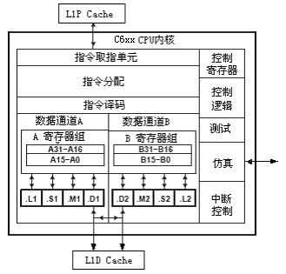
10.1 DSP芯片的特点
（4）集成功能强大的CPU
DSP的CPU一般包括：算术逻辑运算单元ALU、累加器、硬件乘法器、乘加单元、加法器、桶型移位器、程序地址产生和数据地址产生等部分。
例如：TMS320C6000采用双数据通道和8个功能单元的结构。CPU在单周期内可同时执行8条指令，具有超长指令字(VLIW)操作能力。
TMS320C64xCPU Core( 内核)

Slide 19
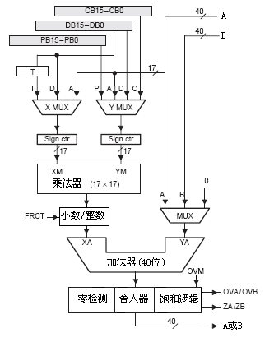
10.1 DSP芯片的特点
（5）集成专用的硬件乘法器
通用的微处理器中算法指令需要多个指令周期，如 MCS-51的乘法需要4个周期
DSP芯片的特征就是有一个专用的硬件乘法器，乘法可以在一个指令周期内完成，还可以与加法并行进行，完成一个乘法和一个加法只需一个指令周期。
TMS320C3x系列DSP芯片中，有一个硬件乘法器TMS320C6000系列中则有两个硬件乘法器
TMS320C54x系列乘加单元

Slide 20
10.1 DSP芯片的特点
（6）特殊的专用指令
以TMS320C24x的MPYA (乘且累加前次乘积)指令为例
MPYA *+，AR3；设AR为AR1，执行后会发生下列事件：
(1)（PC）+ 1 → PC
(2) （ACC）+ 移位后的（PREG）→ ACC
(3) （TREG）× （数据存储器）→ PREG
(4) （AR1）+ 1 → AR1
(5) 令AR3为当前辅助寄存器AR
(6) ARP=011b ，ARB=001b
许多DSP芯片具有指令重复循环的专用硬件及重复操作指令，能够自动重复执行单条或一段指令，进入重复机制的指令会自动变为单周期指令,大大减少了执行时间
在一条单字单周期指令中分别完成多个操作任务的复合操作指令。由于DSP具有特殊的多总线哈佛结构和CPU硬件，综合了CISC和RISC的优点，大多数指令是复合指令
TMS320C3x用于卷积和付氏变换的位翻转指令和循环寻址指令，多片DSP间通信的互锁指令等

Slide 21
10.1 DSP芯片的特点
（7）嵌入强大硬件功能
DSP片内配置有大量片内外设，不用外扩很多器件，既可组成独立的应用系统。
DSP芯片具有强大的扩展接口能力，可有效连接一系列外扩器件。
DSP=数字信号处理能力+嵌入式功能
主机接口
系统时钟
Bootloader
通信端口
程序存储器
DSP
CPU内核
定时/计数器
数据存储器
测试和开发
仿真接口(JTAG)
模拟I/O
编解码器
电源控制
通用DSP片内硬件结构

Slide 22
10.2 DSP系统的设计过程
需求分析，确定设计目标
算法研究、指标确定
DSP/外围器件选型
硬件设计
软件设计
硬件调试
软件调试
系统集成与测试

Slide 23
10.2 图像处理DSP选型原则
定点VS浮点
图像处理一般选用定点
动态范围/精度高 选用浮点
（如 密集的FFT运算）
内存大小
片上内存 访问速度快
偏向大内存
外设接口
功耗
成本

Slide 24
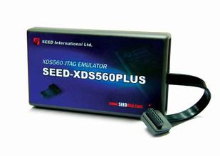
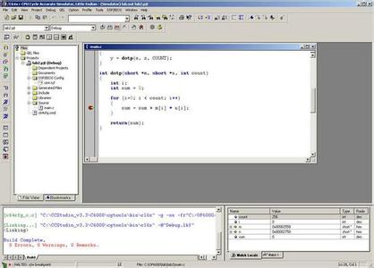
10.2 C6000系列DSP开发工具
JTAG仿真器（并口，USB口）
主机与DSP之间的调试通道
DSP调试开发的必选
集成开发环境CCS
Code Composer Studio
TI DSP 开发必需的IDE软件
主机（PC机）

Slide 25
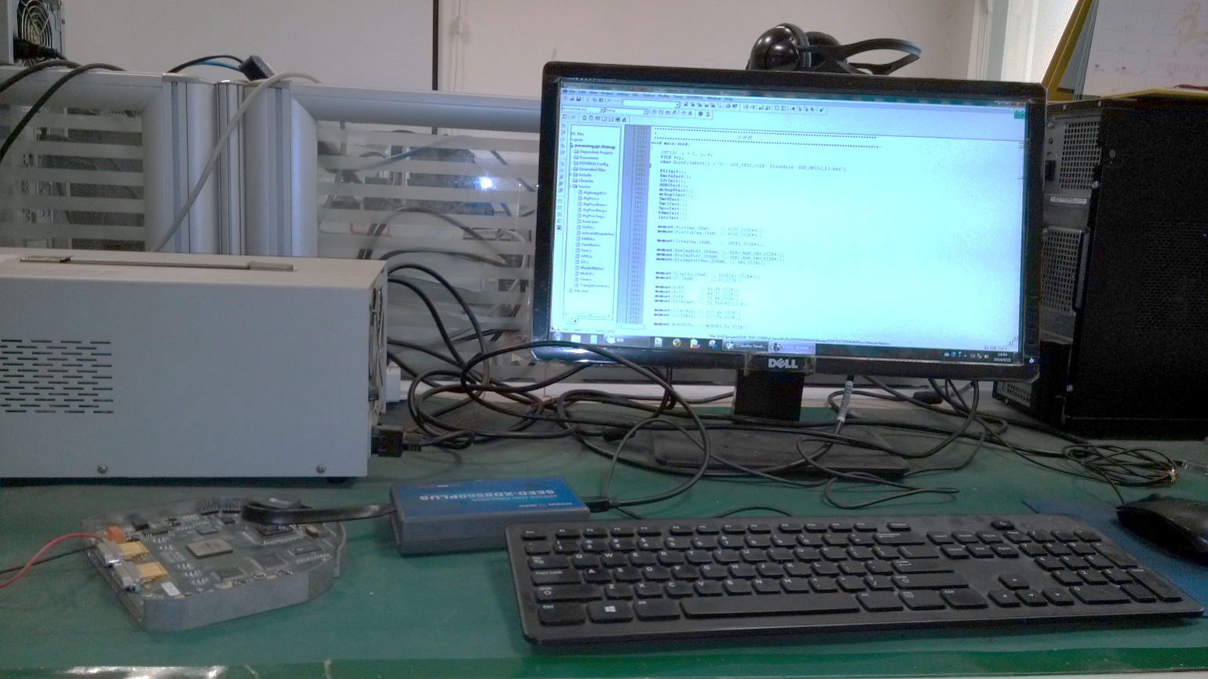
10.2 C6000系列DSP开发方式
主机（CCS）+JTAG仿真器+目标硬件板
主机（带CCS软件）
DSP硬件板
JTAG仿真器

Slide 26
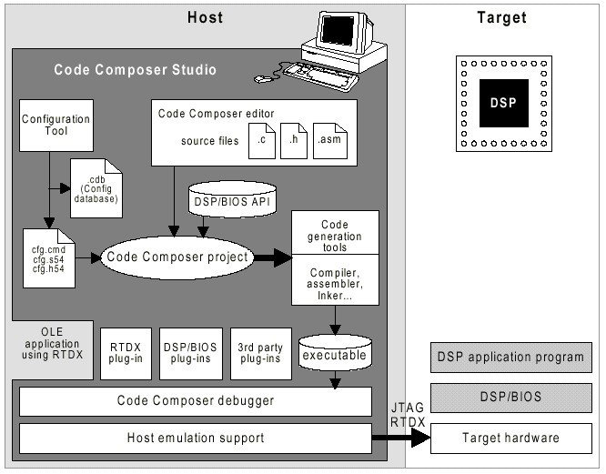
10.2 集成开发环境CCS
源程序编辑器
编译器
链接器
调试与数据分析
DSP/BIOS和API
RTDX，主机接口和API
高效处理库
CCS构成及接口

Slide 27
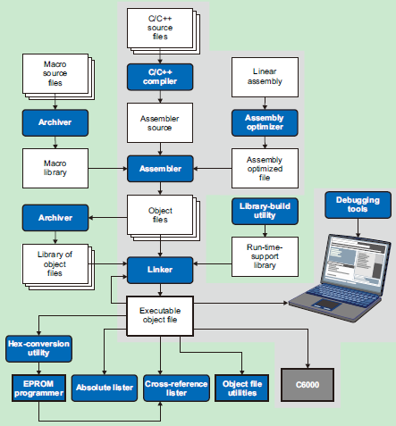
10.2 DSP软件开发流程
编程语言
常用C语言
汇编语言
线性汇编（混合编程）
算法仿真
PC机/MATLAB等
软件仿真（CCS）
JTAG调试
下载到DSP内部调试
软件固化
固化到程序存储器

Slide 28
10.3 TMS320C64x体系结构
CPU
内存
外设
EDMA

Slide 29
10.3 C6000系列DSP的功能组成
CPU或者DSP内核
中断控制逻辑
JTAG仿真测试电路
片上存储器
程序存储器 数据存储器
EDMA控制器
片上集成外设
时钟管理电路
启动配置电路

Slide 30
10.3 C64x的内核
程序预取单元
指令分包单元
指令译码单元
双数据通路
每通路包含四个功能单元
64个32位寄存器
A/B两组，各32
控制寄存器
控制逻辑
JTAG仿真测试单元
中断控制逻辑

Slide 31
10.3 内核功能单元
.L 和.S完成算术和逻辑运算(ALU)
.M完成乘法运算
.D完成数据寻址操作
寄存器组与内存之间的数据交换

Slide 32
10.3 控制寄存器组
寻址模式寄存器 AMR
控制状态寄存器 CSR
中断标志寄存器 IFR
中断设置寄存器 ISR
中断清除寄存器 ICR
中断使能寄存器 IER
中断服务表指针 ISTP
中断返回指针 IRP
不可屏蔽中断返回指针 NRP
E1节拍程序计数器 PCE1

Slide 33
10.3 C64X的中断
支持16种不同优先级的中断
INT_00 RESET中断 最高优先级
INT_15 最低优先级
INT_00~INT_03四个为不可屏蔽中断
INT4~INT15可编程对应多个中断源
INT4~INT7用户使用的外部中断
NMI为用户可使用的不可屏蔽中断，一般不用

Slide 34
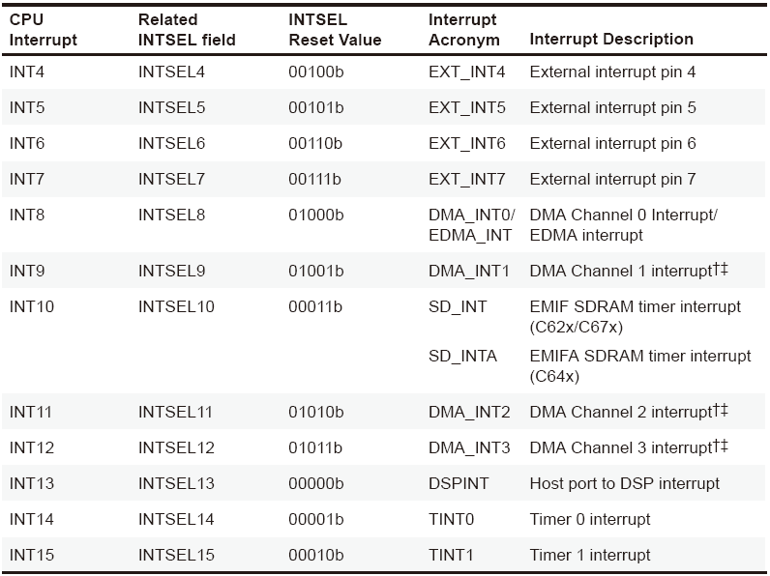
10.3 C64X的缺省中断源

Slide 35
10.3 中断服务表IST
512Byte的内存块，16个连续的ISFP组成
ISFP 中断服务取指包
每个32Byte，包含8条指令
若中断服务程序超过8条指令，设置跳转指令跳转到其它部分；不足8条指令，使用NOP填充
可将IST搬移到任意256Byte边界对齐的存储单元，基地址由ISTB给定
INT4~INT7用户使用的外部中断
复位中断INT_00 必须存放在地址0处
中断服务表指针 ISTP 定位中断服务程序入口

Slide 36
10.3 中断响应过程
接收中断请求
有中断请求时，DSP将IFR对应位置1
中断确认
软件中断和非屏蔽中断，无条件进入相应ISP
可屏蔽中断，需要满足：
当前优先级为最高级
IER中，对应位为1
CSR中GIE位为0，表示允许可屏蔽中断； 中断相应后，不再响应其它中断
直至当前中断返回
IER中NMIE位为1
执行中断服务程序
保护现场，将当前程序指针PC值压入栈顶；
载入中断向量表，将其地址送入PC指针；
执行中断向量表，程序将进入ISR入口；
执行ISR，直至返回；
恢复现场，将栈顶值弹回到PC指针；
继续执行主程序

Slide 37
10.3 C64x内存结构
两级存储结构
L1+L2
L1分L1P（16KB）、L1D（16KB），靠近内核，访问速度快Cache，用户不可访问
L2（1MB）靠近外设，访问速度略慢，用户可访问
L2模式可配置，按字节单位统一编址
DMA直接访问L2，内核直接访问L1

Slide 38
10.3 L1/L2两级结构
L1P
L1D
L2

Slide 39
10.3 L2模式可配：调节SRAM和Cache比列

Slide 40
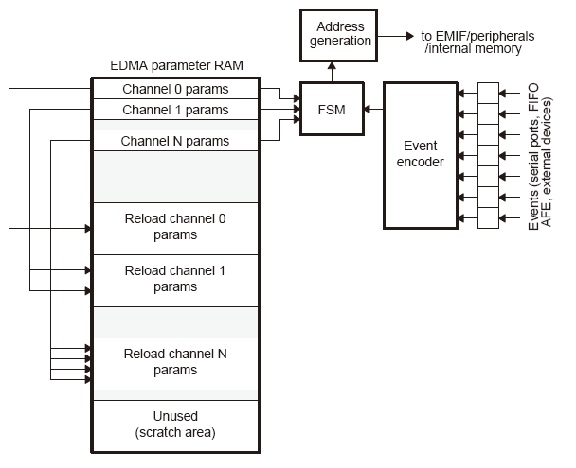
10.3 EDMA控制器组成
事件和中断处理寄存器
事件编码器
参数RAM
地址产生单元
事件结束检测器

Slide 41
10.3 EDMA控制器功能
外设与L2存储器之间的直接数据传输
独立于CPU内核工作
支持8bit、16bit和32bit数据的存取
提供64个独立通道，四个优先级级别

Slide 42
10.3 EDMA的启动
方式一：CPU启动
CPU写ESR寄存器启动1个EDMA通道
适合程序控制的主动数据传输
方式二：同步事件触发
外设中断等事件产生同步信号触发EDMA
适合外设突发数据传输
64个通道的启动是独立的
方式三：链触发EDMA

Slide 43
10.3 EDMA与CPU之间关系
双方可独立访问L2，但EDMA优先级低于CPU优先级
EDMA的启动需要CPU设置
EDMA传输完成后需向CPU递交中断信号

Slide 44
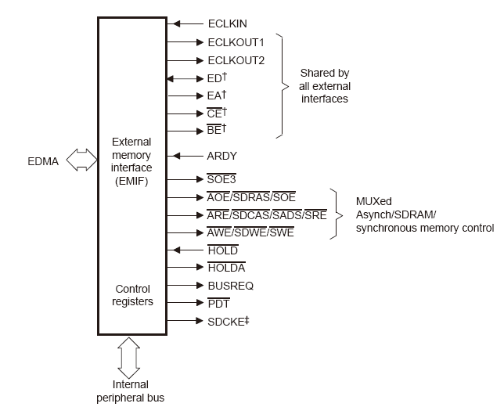
10.3 外部存储器接口EMIF
可编程，支持多种类型存储器
同步静态存储器
同步动态存储器
异步存储器
C64X提供独立EMIFA、EMIFB接口
EMIFA 64位宽
EMIFB 16位宽
EMIF是DSP数据I/O的重要门户

Slide 45
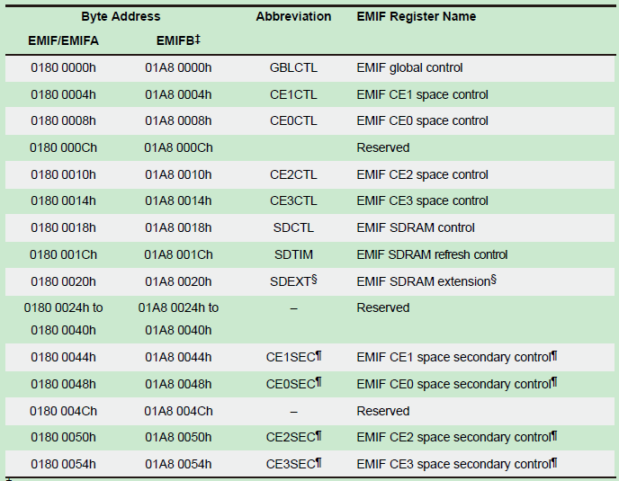
10.3 EMIF控制寄存器

Slide 46
10.3 EMIF控制寄存器
全局控制寄存器 GBLCTL
对每个CE空间的公共参数设置
CE空间控制寄存器 CExCTL （x= 0,1,2,3）
对应CE空间的控制寄存器
CE空间二级控制寄存器 CExSEC (x= 0,1,2,3)
控制可编程同步存储器访问的周期时序
SDRAM控制寄存器 SDCTL
控制SDRAM的全体CE空间的参数
SDRAM时序控制寄存器 SDTIM
控制SDRAM刷新周期
SDRAM扩展寄存器 SDEXT

Slide 47
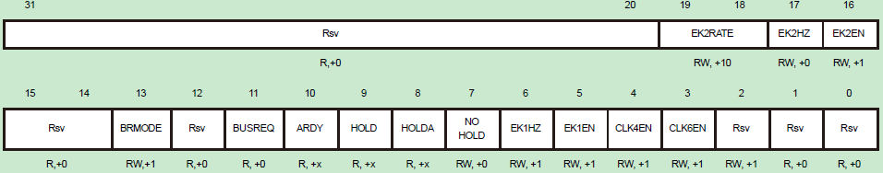
10.3 全局控制寄存器 GBLCTL

Slide 48
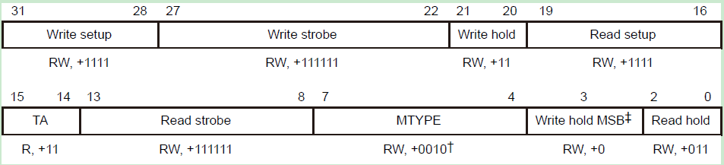
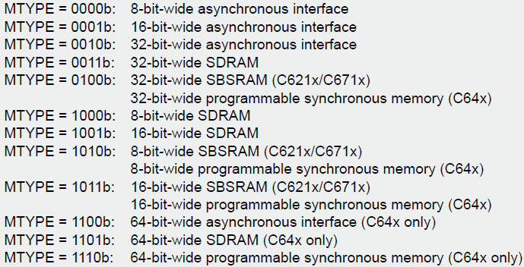
10.3 CE空间控制寄存器 CExCTL

Slide 49
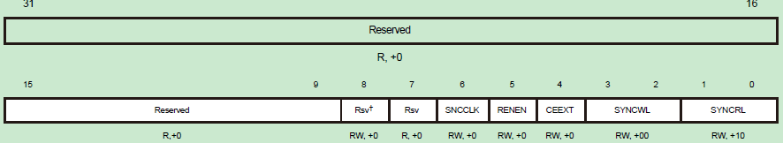
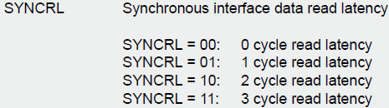
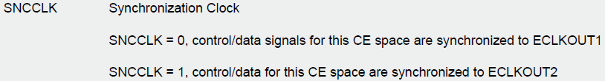
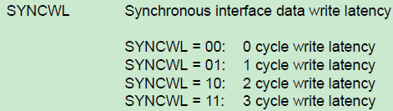
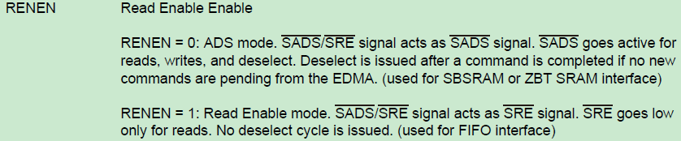
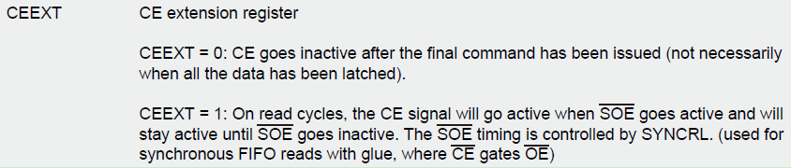
10.3 CE空间二级控制寄存器 CExSEC

Slide 50
10.4 存储器的分类
非易失性
FLASH/PROM/EPROM/EEPROM
断电后信息是否维持
易失性
SRAM/DRAM
供电状态存储信息即维持
SRAM，容量相对较小
随机访问，效率高
静态存储器
工艺方式
需要充放电刷新维持存储信息
DRAM，容量大
按突发长度访问，效率低
动态存储器
异步存储器
无需同步时钟
访问速度慢
是否需同步时钟
同步存储器
需同步时钟
访问速度快
单端口存储器
访问端口数量
双（多）端口存储器
FIFO/DPRAM

Slide 51
10.4 图像处理系统中的存储器
程序存储器——非易失性
存储处理器（DSP/CPU/MCU）的程序数据
存储FPGA配置文件
存储参数或模板数据
在处理过程中不操作或少操作
数据存储器——易失性
图像数据存储量需求大
输入、中间处理、输出环节 帧缓存
数据率平衡调节
嵌入到数据处理环节中，操作频繁
稳定、可靠
操作速度要求不高
容量需求不大
片外，物理存储器件
FLASH/EEPROM
操作速度快
容量需求大
SRAM/DRAM

Slide 52
10.4 图像处理中的数据存储器
片内(on-chip)&片外 (off-chip)
片内速度快 容量有限
片外速度慢 容量较大
带宽约束
操作带宽 = 数据位宽×同步操作时钟
静态存储VS动态存储
数据率平衡匹配
片内存储器
片外
存储器
处理器
两级存储模式 预存预取
片外存储器
大容量、带宽较高
一般使用动态存储器
片内存储器
小容量、高速访问
一般使用静态存储器

Slide 53
慢速模块与快速处理模块的数据同步
(a) 双RAM乒乓方式
(b) 大容量FIFO或DPRAM缓存

Slide 54
10.4 程序存储器—FLASH
1984年东芝舛冈富士雄博士 发明
1988年Intel推出首款NOR FLASH
1989年东芝推出NAND FLASH
NOR型和NAND型
内部存储单元连接方式不同（平行连接 顺序连接）
操作接口不同（NOR 随机存储， NAND按页访问）
NOR容量相对小，NAND容量大

Slide 55
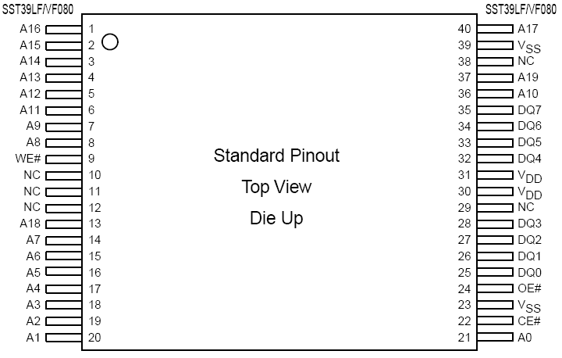
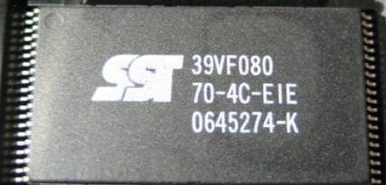
10.4 NOR FLASH—SST39VF080
地址线
A[19：0]
数据线
DQ[7：0]
控制线
CE# OE# WE#
电源/地

Slide 56
10.4 NOR FLASH—SST39VF080
非易失性存储器，1M×8bit
按扇区（Sector）组织，扇区大小为4KB
16个扇区构成一个块(Block)，64KB
支持扇区、块、整片擦除
只能逐个字节编程
写操作需按照特定协议
读操作速度要求

Slide 57
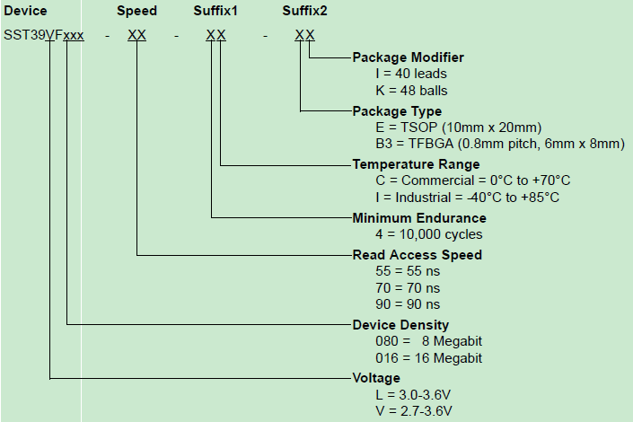
10.4 NOR FLASH—SST39VF080

Slide 58
10.4 理解电路时序图
时序图三要素关系：
信号组成、逻辑关系、定时关系

Slide 59
10.4 SST39VF080读操作时序
TRC时间—读操作速度 FLASH的关键性时序指标

Slide 60
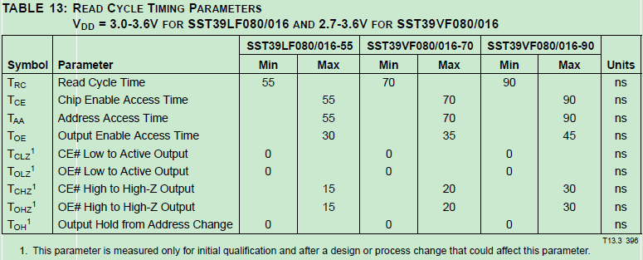
10.4 SST39VF080读操作时序
TRC时间—读操作速度 FLASH的关键性时序指标

Slide 61
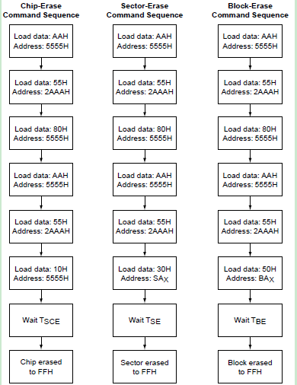
10.4 擦除流程
编程写入前必须擦除
整片/扇区/块 擦除
擦除速度差别
根据需求选用
擦除后存储内容变为全“1”
擦除等待时间
最多擦除次数有限定

Slide 62
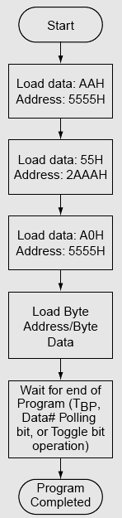
10.4 字节编程流程
按字节编程
编程前必须先擦除
编程使存储比特位
“1”—>“0”
不能 “0” —> “1”
编程等待时间

Slide 63
10.4 字节编程时序

Slide 64
10.4 字节编程时序

Slide 65
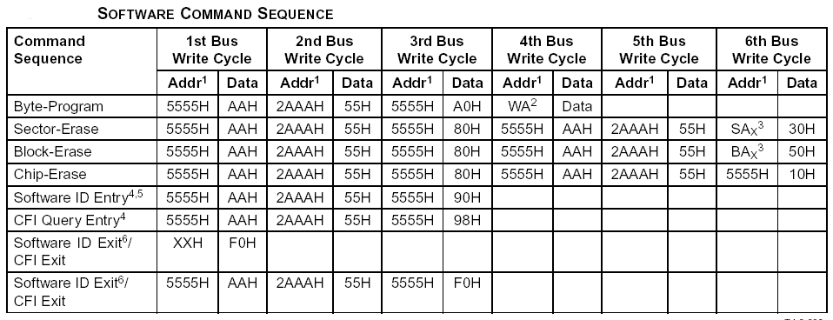
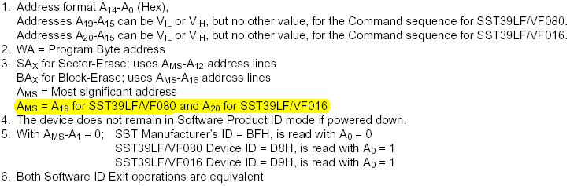
10.4 操作命令序列
为什么如此？

Slide 66
10.4 EMIF可编程异步接口
连接所有的异步存储器
如SRAM、EEPROM、FLASH等
接口时序可编程
以ECLKOUT时钟周期为单位
建立时间(Setup)：访问开始到读/写有效之间时间 最小1
选通时间(Strobe)：读/写有效到无效之间时间 最小1
保持时间(Hold)：读/写无效到访问结束之间时间 最小0
接口信号
AOE# AWE# ARE# ARDY EA ED BE[3：0]#

Slide 67
10.4 EMIF可编程异步接口

Slide 68
10.4 EMIF可编程异步接口
BCE1空间配置为异步存储器接口
写操作Tsetup \Tstrobe\ Thold时间设置
T_{Setup} + T_{Strobe +}T_{Hold} ≥ T_{RC min}
T_{Setup} +T_{Strobe}≥T_{AA max}
T_{Strobe}≥T_{OE max}
读操作Tsetup \Tstrobe\ Thold时间设置

Slide 69
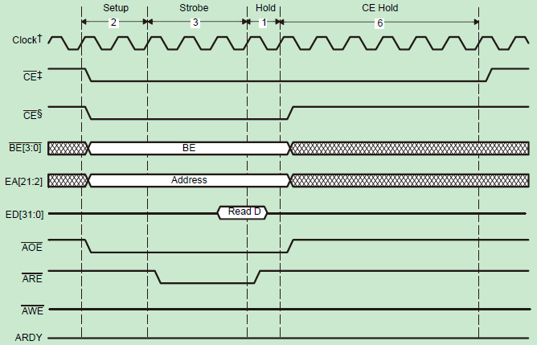
10.4 EMIF异步接口读时序

Slide 70
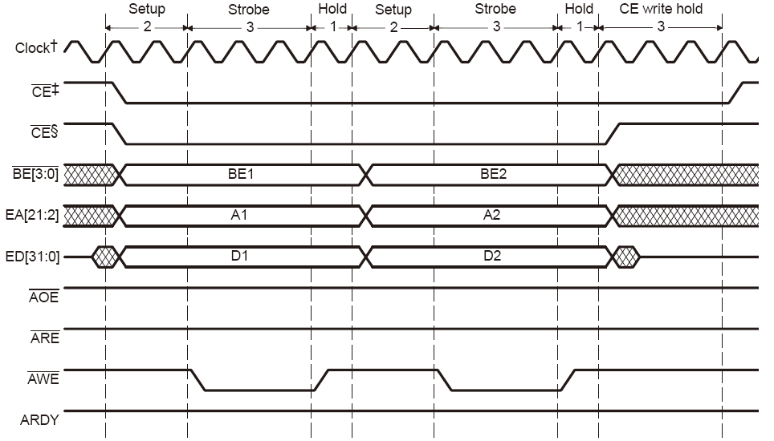
10.4 EMIF异步接口写时序

Slide 71
10.5 数据存储器— FIFO
FIFO(First In First Out) 双端口存储器
数据流管道：数据写入D端，数据读出Q端
与双口RAM相比连线少
无地址线，数据不能随机访问
同步FIFO和异步FIFO(较少用)
WCLK
FIFO
RCLK
WEN#
REN#
D[n-1:0]
Q[n-1:0]
FF#
EF#
FIFO基本模型

Slide 72
10.5 数据存储器— FIFO
两种模式
标准模式 standard mode
FWFT(First Word First Through) 模式
写入操作没有差异，读出操作差异：
标准模式在读使能有效的下一周期数据有效
FWFT模式在读使能有效的当前周期数据有效
同步操作 vs 异步操作
读/写两端使用同源时钟—同步操作
读/写两端使用不同源时钟—异步操作

Slide 73
10.5 FIFO的使用场合
速度匹配、数据互连
解决两个设备数据互联问题
解决两个设备速度差异，保持同步
DSP
ADC
FIFO
时钟域
1
时钟域
2
FIFO

Slide 74
10.5 FIFO的使用场合
FPGA内部实现使用FIFO
FPGA厂家都提供FIFO的IP核，用户调用
FPGA图像处理频繁使用FIFO
FIFO使用的要点—判断空/满标志，避免异常
FIFO满异常— 已满，仍然写入
FIFO空异常— 已空，仍然读出
FIFO异常后只能通过复位恢复

Slide 75
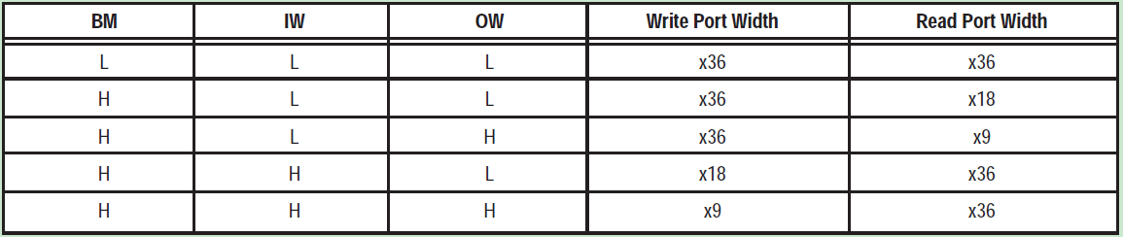
10.5 FIFO器件 IDT72V36110
128K×36bit
最快达166MHz操作时钟
可编程的Almost Full/Almost Empty信号
独立读写时钟
输入D/输出Q位宽

Slide 76
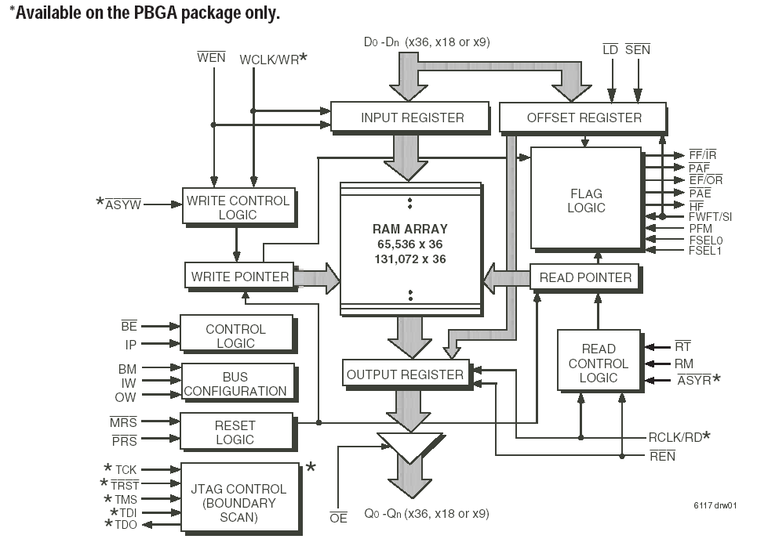
10.5 FIFO-IDT72V36110功能框图

Slide 77
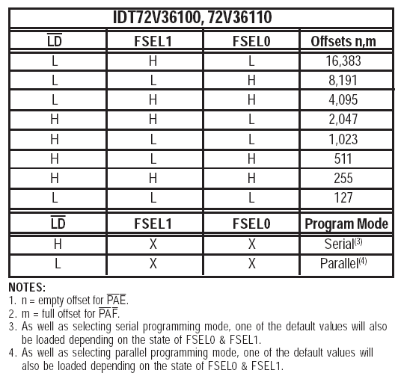
10.5 FIFO-IDT72V36110模式设置

Slide 78
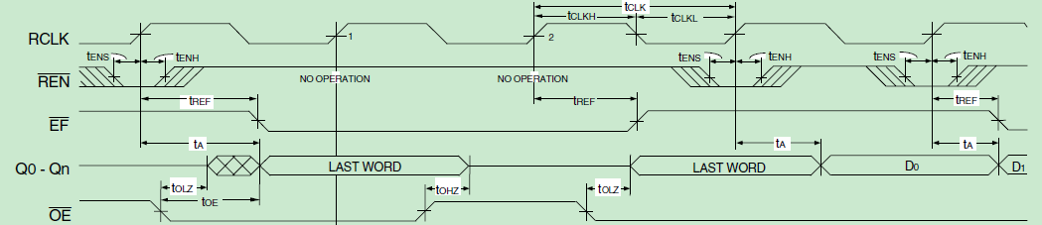
10.5 标准模式读时序
在当前时钟上升沿采样到读有效（低电平）、下一个时钟上升沿才读取到有效数据
读有效时刻延时一个时钟周期读到有效数据

Slide 79
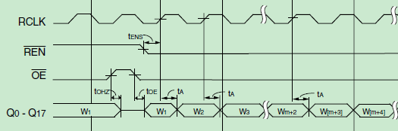
10.5 FWFT模式读时序
在时钟上升沿采样到读有效（低电平）时刻，即读取到数据
读有效时刻读到数据，无时钟周期延时

Slide 80
10.5 EMIF可编程同步接口
连接同步存储器
同步FIFO、ZBTSRAM、SBSRAM等
接口时序可编程
接口控制信号
SOE# SOE3# SWE# SADS/SRE#
ECLKOUT1、ECLKOUT2

Slide 81
10.5 同步FIFO接口
支持标准模式和FWFT模式的FIFO
读时序差异 写入没有差异
接口时序可编程
设置CExSEC中字段
RENEN字段设置为1
SYNCRL 读出延迟 最大3个周期
SYNCWL 写入延迟 最大3个周期
CEEXT CE#是否提前产生
接口控制信号
SOE# SOE3# SWE# SADS/SRE#
ECLKOUT1、ECLKOUT2

Slide 82
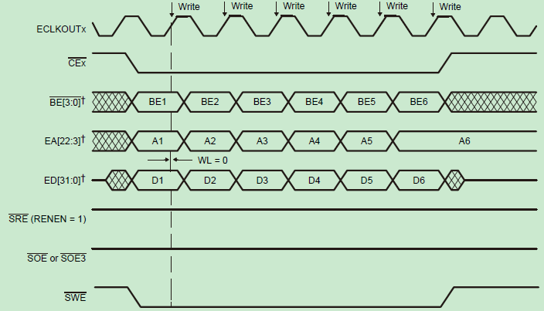
10.5 可编程同步接口–写FIFO

Slide 83
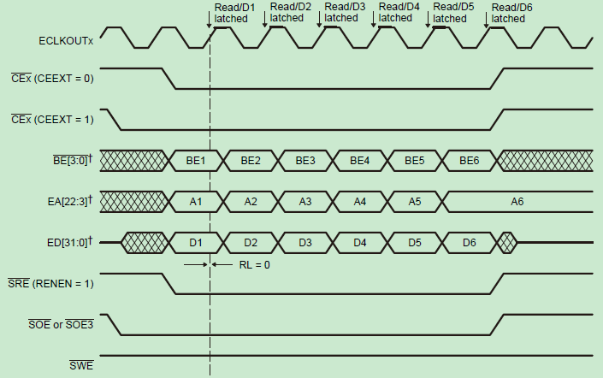
10.5 可编程同步接口—读FWFT模式FIFO

Slide 84
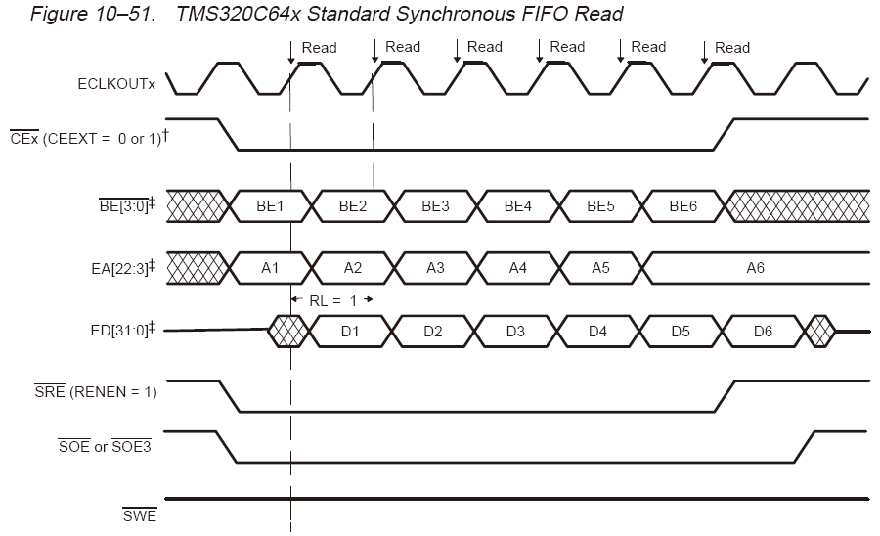
10.5 可编程同步接口—读标准模式FIFO

Slide 85
总 结
DSP基本概念、特点、开发流程
C641X DSP 体系架构
FLASH、FIFO存储器接口技术
DSP可编程存储器接口技术

